Slide 1
Деректерді жинау және жазу.
Деректерді талдау
5 сынып
Жаратылыстану
Notes:
*

Slide 2
Сіздің меңгеретініңіз:
Бақылаудың қандай әдістері барын;
Зеттеу жүргізуге арналған жабдықтардың түрлерін.
Сіздің білетініңіз:
Қандай әдістерді қолдана отырып зерттеуді жүргізуге болады
Зерттеу нәтижесін қалай дұрыс талдайтын ғылыми әрекеттердің барын

Slide 3
Зерттеу әдістері
Бақылау
Тәжірибе
Өлшеу
Бақылау нәтижесінде ауылшаруашылық жұмыстарының мезгілін анықтаймыз, күнделікті ауа райын теледидар, радио арқылы тыңдаудың өзі де бақылаудың нәтижесіне жатады.
Бұл әдісті зертханада жасайды. Адам тәжірибе жасай отырып, табиғаттың құбылыстарын қолдан жасай да алады. Мысалы: қыздыру,суыту, т.б.
Өлшеу арқылы адамдар көптеген денелердің көлемін,ауданын, арақашықтығын анықтайды.

Slide 4
Өлшеуіш жабдық
Ұлғайтқыш жабдық
Зертханалық жабдық
Зерттеу жабдықтары

Slide 5
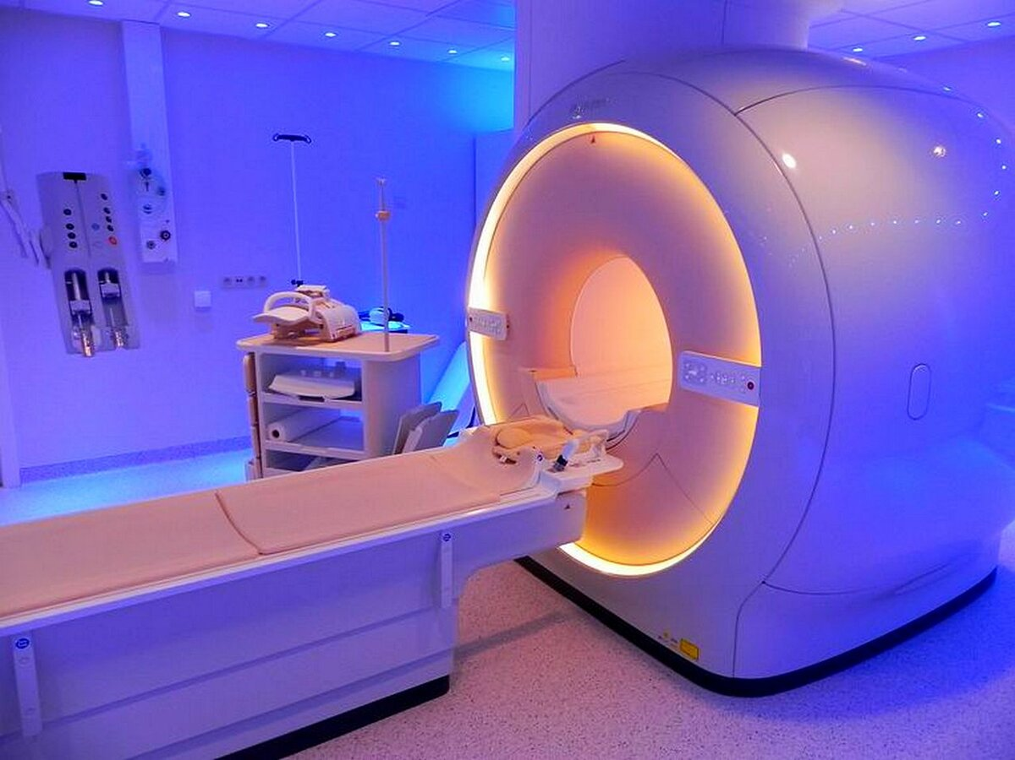
Томограф-химиялық құбылыстардың барысын бақылауға мүмкіндік береді. Оның көмегімен адамның денесін зерттеу арқылы ауруды аағашқы даму кезеңінде анықтауға болады.

Slide 6
Этолондар мен өлшем бірліктер
Сипаты | Өлшеу эталоны | Өлшем бірлігі, оның белгілері
өлшем | метр | миллиметр (мм) сантиметр (см) метр (м) километр (км)
масса | килограмм | миллиграмм (мг) грамм (г) килограмм (кг) центнер (ц) тонна (т)
көлем | текше метр | миллилитр (мл) текше сантиметр (см3) литр (л)
уақыт | секунд | Секунд (с) Минут (мин) Сағат (сағ)
температура | градус | Градус (С)

Slide 7
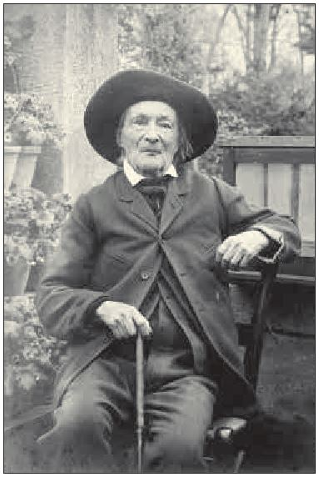
Зерттеуші
Жан Анри фабр (1823-1915)-франсуз энтомологы әрі жазушы. Өмірін жәндіктерді зерттеуге арнады. Өзінің ашқан жаңалықтарын Фабр кітаптарында сипаттап жазды. Оларды бүгінгі күні түрлі елдердің табиғат әуесқойлары мен ғалымдары пайдаланып жүр.

Slide 8
Зерттеу кезеңі
4-кезең – зерттеу әдістерін таңдау. Нақты материалдарды жинақтау.
Зерттеу әдістері зерттеу жүргізуге, зерттелетін құбылыстарды нақты белгілеуге, мақсатқа жету үшін жол ашуға жәрдемдеседі.

Slide 9
Зерттеу кезеңдері
Еске түсір
Жасаған зерттеу мәселесінің атауы
Зерттеу пәні мен нысаны не болады?
Тақырыбы
Зерттеудің мақсаты мен болжамы
Мақсат қойу
Зерттеу неше кезеңнен өтді?

Slide 10
5- кезең-зерттеу нәтижелерін өңдеу және оларға түсінік беру.
Бұл кезеңде жинаған материалдарды ғылым саласында бар әдістердің көмегімен өңдейді (статистикалық талдау, графикалық, математикалық және т.б. моделдеу). Алынған мәліметтерді топтап, кесте, графика және диаграмма түрінде ұсынады.

Slide 11
Орта арифметикалық мән-бірнеше сандардың тізбегін сипаттайтын орташа мән;берілген сандардың қосындысын қосылғыштардың санына бөлу арқылы шығарылады.CA=(a₁+a₂+…+an)/n, мұндағы а-өлшем мәні,n-мән саны.
Мысалы. Бір күн ішіндегі орташа темпертураны үш өлшеммен анықтау керек: 1:t=5⁰C; 2:t=7⁰C; 3:t=6⁰C. Орташа тәуліктік температура мынаған тең: (5+7+6)/3=6, мұндағы 5,6,7-тәуліктің әр мезгіліндегі температура көрсеткіштері, 3-өлшеу саны.
Математикалық модельдеу -бұл қандайда бір құбылыстың немесе нақты әлем нысанының математика тіліндегі барынша жуық сипаттамасы. Модельдеудің негізгі мақсаты берілген нысандарды зерттеу және болашақтағы бақылау нәтижелерін болжау.
Модельдеумен қандай мамандықтың адамдары айналысады?Ғылыми модельдеумен айналысу үшін қандай білім керек?

Slide 12
Сен зерттеушісің
Үйде қандай өлшеуіш аспаптар бар екенін анықта. Сенің отбасыңның мүшелері олардың көмегімен қандай өлшемдерді жүргізетіні туралы мәлімдеме дайында.
Температураның үш күннің ішінде түрлі уақыт тәулігіндегі өзгерісіне бақылау жаса.
Кестені толтыр
Күн | 7.00 | 14.00 | 21.00
1-күн
2-күн
3-күн

Slide 13
Сәйкестендір
ұзындық | Цельский градусы
масса | метр/секунд
температура | Секунд
уақыт | Килограмм
жылдамдық | метр

Slide 14
Жауабы
ұзындық | метр
масса | Килограмм
температура | Цельский градусы
уақыт | Секунд
жылдамдық | метр/секунд

Slide 15
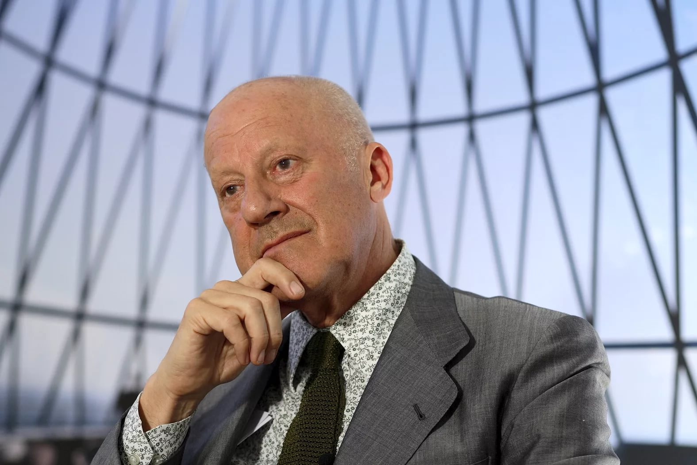
Тапсырма
Суретте бейнеленген адамның кім екенін анықта.
Келесі бетте бейнеленген нысандардың бұл адаммен қандай байланысы бар?
Критериалды бағалау:
-Суретте бейнеленген адамның кім екенін анықтау -2 балл
- Нысандардың бұл адаммен қандай байланысы бар-2 балл

Slide 16
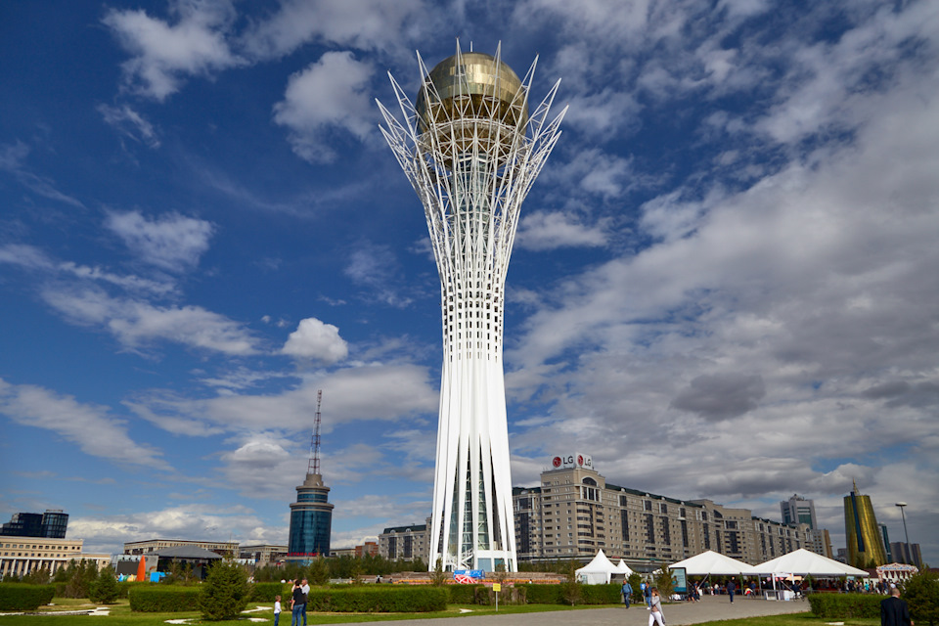
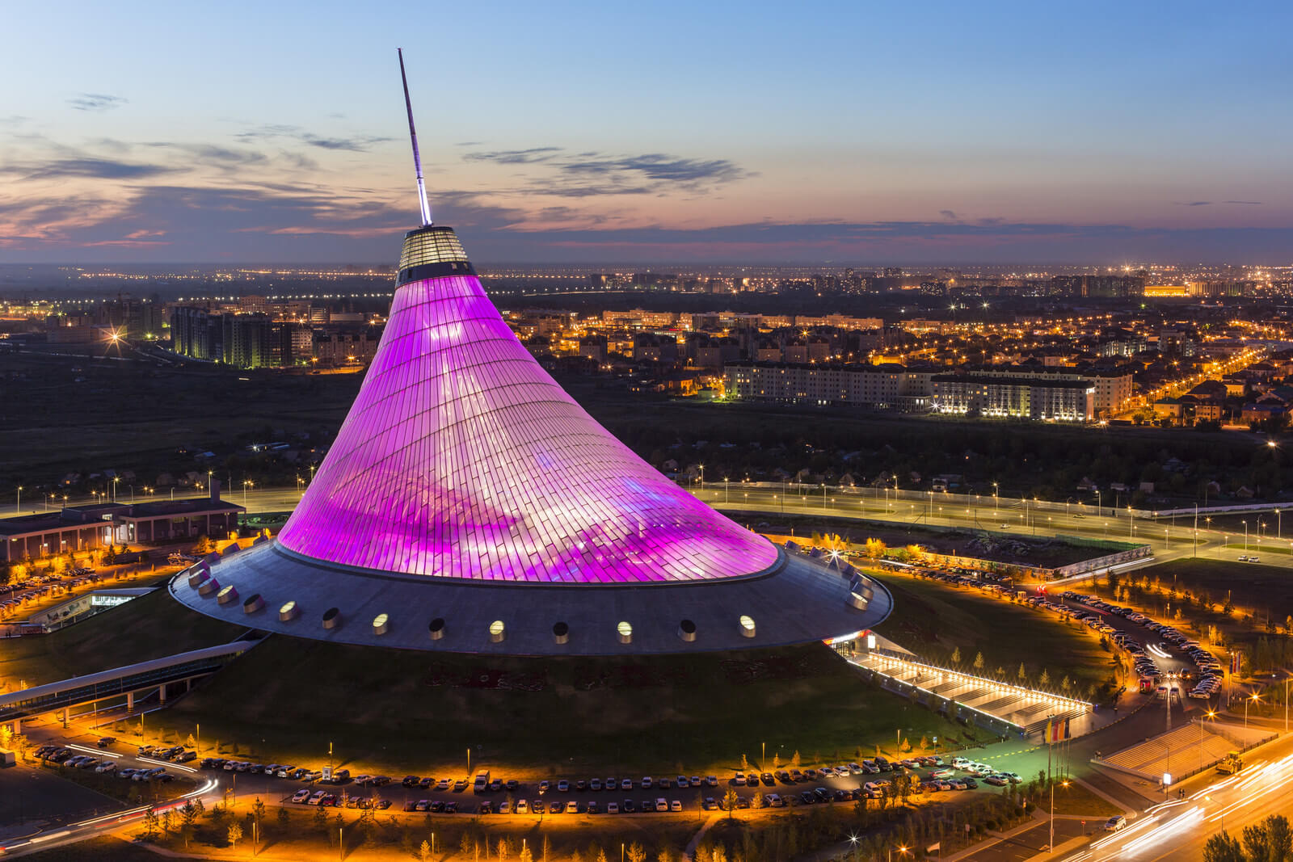
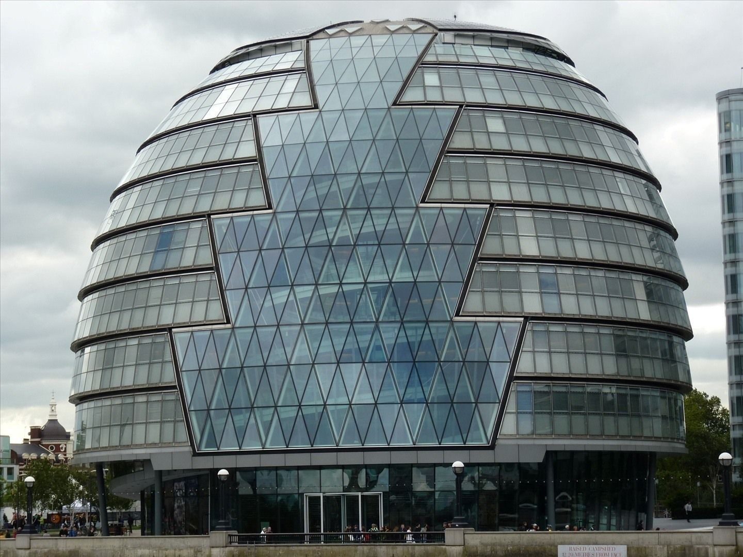
Тапсырма

Slide 17
Жауабы
НОРМАН ФОСТЕР, СӘУЛЕТШІ /ҰЛЫБРИТАНИЯ/
Норман Фостердің төл туындылары Бәйтерек,
Хан Шатыр және Пирамида
https://yandex.kz/video/preview/?filmId=6009666012450801714&from=tabbar&reqid=1595192479262430-324163908295748863300128-sas1-7591&text=%D0%BD%D0%BE%D1%80%D0%BC%D0%B0%D0%BD+%D1%84%D0%BE%D1%81%D1%82%D0%B5%D1%80%D0%B4%D1%96%D2%A3+%D0%B5%D2%A3%D0%B1%D0%B5%D0%BA%D1%82%D0%B5%D1%80%D1%96

